Slide 1
Only for you

Slide 2







CONTENTS
团队介绍
项目介绍
市场分析

Slide 3


介绍我们的团队——新阳
团队特点
团队成员介绍与分工

Slide 4







团队特点&理念
我们五个人来自于不同的班级，因为对创新创业有着同样的热爱，我们聚在了一起。
This is a place where you work with love.
以“简约”的app风格，满足无穷的用户需求
以无可挑剔的服务，给用户一种专属的体验

Slide 5
项目介绍
项目简介
项目计划
项目功能开发顺序
开发后预计界面

Slide 6

项目简介
Only for you
基础描述：做一个软件实现文字语音图片和录音的添加。相当于把图片查看器，录音和便签作为一个软件聚合在一起作为一个应用。
实现一键更改应用图标，和应用交互方式，整个app及其内容的整体一键分享，使用爬虫来进行数据内容分析。
它的定制性体现在内容都是由用户自己提交的。

Slide 7

项目计划
增添内容的方式：一种是实现本地添加内容构建应用，另一种是网络上登录账号来上传下载内容实现网上添加内容。
突破技术壁垒，实现一键更改应用图标，和交互方式，整个app及其内容的整体一键分享。
最后应用python语言用像numpy这样的数据分析工具来分析这个定制软件中用户所填充内容的特点。
添加录音或文本等内容功能的实现主要通过调用模块。

Slide 8
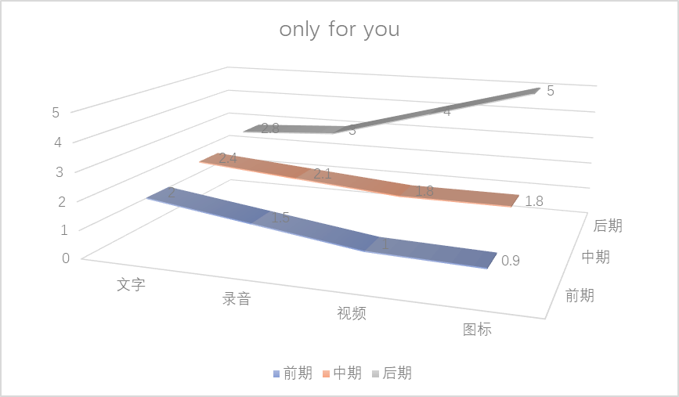
项目功能开发顺序

Slide 9
用途与开发方式
这个定制内容软件作为礼物，让用户可以便捷分享整个应用，包括用户定制的内容。也可以作为一个自己的信息收纳分析应用。
优势：1不需要大量用户也能运行。
2 运行成本低
缺点：用户对这类应用并没有硬性需求
营收：云端存取内容的空间大小。
开发方面：github和码云作为版本变更的发布平台开发语言上先用java语言用安卓studio开发原生安卓应用，然后用html5语言在apicloud上实现它嵌入。

Slide 10
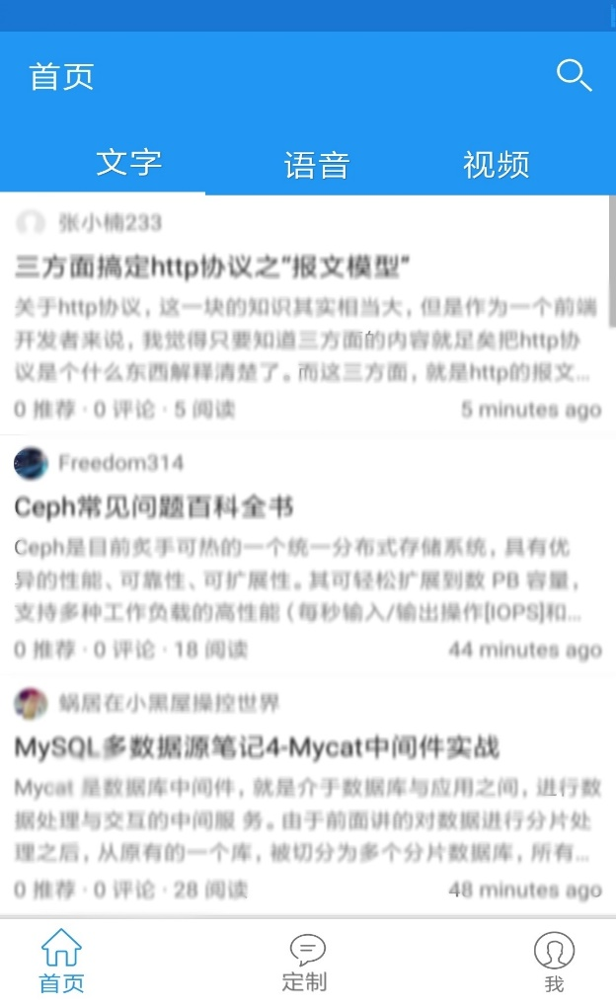
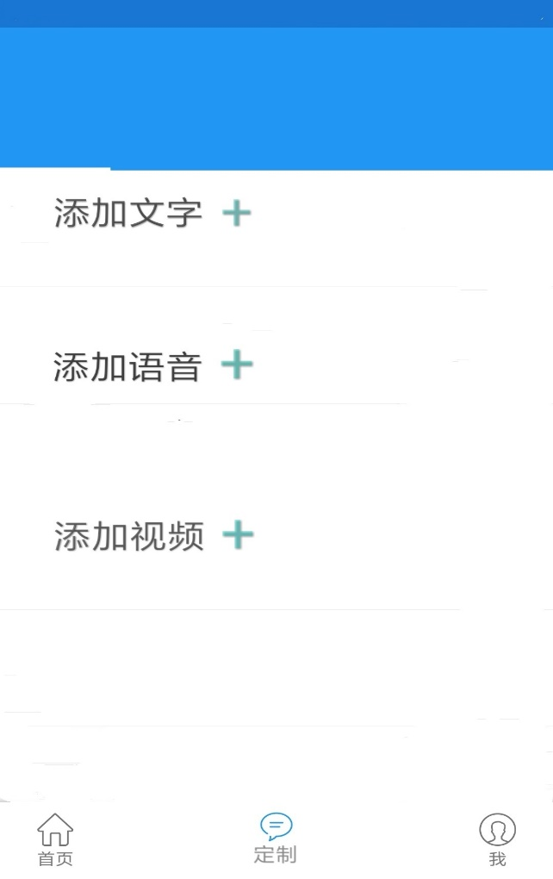
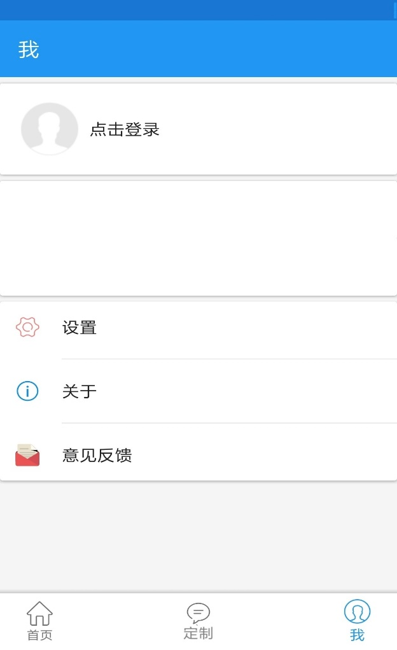
开发预计界面
首页界面
定制界面
个人界面

Slide 11
市场分析
市场分析
市场上相近软件分析
目标适用人群

Slide 12
市场分析
目前诸多APP开发软件将用户市场指向中小型企业，而忽视了用户的个人需求；而且主要由大型官网进行相关APP业务的承包，未能够其实实现“平民化”。借此契机，我们团队计划开发一款针对于用户个人的的私人订制软件only for you，以满足用户个人的需要，实现APP软件的量身定制，以弥补目前市场的短板。

Slide 13
市场上相近软件分析
APP制作官网 | 成立时间 | 服务主打 | 市场排名
力谱宿云 | 2010 | 软件开发 | 1
启汇网络 | 2014 | 软件开发 | 2
商侣软件 | 2011 | 互联网电子商务 | 3
GreenTomato | 2003 | 移动应用服务 | 4
Cherrypicks | 2000 | 手机应用 | 5
Clover四叶新媒体 | 2011 | APP应用解决方案 | 6

Slide 14
目标市场定位适用人群
我们的客户群体——在校学生为首的青年人群。

Slide 15
Thank you
来自——新阳团队

